Slide 1
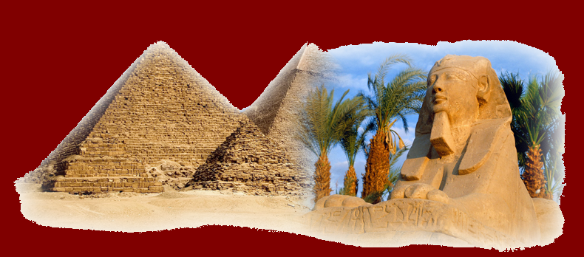
ИСТОРИЯ
6
класс
Тема урока: «ДОЛИНА НИЛА И ЕЁ
ОБИТАТЕЛИ».

Slide 2
ПЛАН
ЕГИПЕТ – «ДАР НИЛА»
ЗАНЯТИЯ ЕГИПТЯН
РАЗВИТИЕ РЕМЕСЛА
ОБРАЗОВАНИЕ ГОСУДАРСТВА ЕГИПЕТ

Slide 3
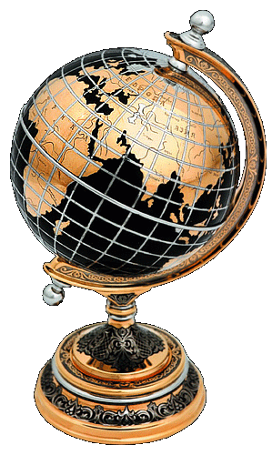
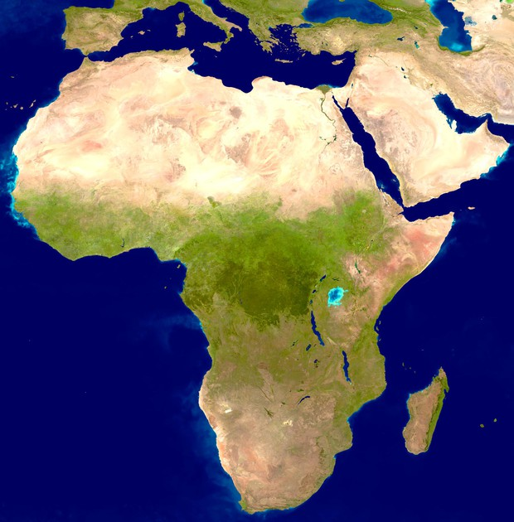
Работа с атласом
На каком материке находится Египет? В какой его части?
C
З В
Ю
АФРИКА
СВ
Египет находится на северо-востоке Африки.

Slide 4
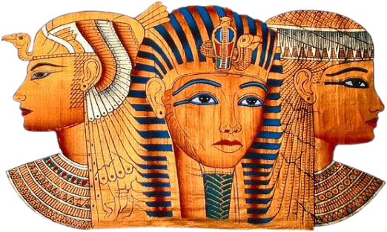
ЕГИПЕТ
Египтяне называли свою страну «Та Кемет» — «Черная Земля» — по цвету местной почвы. Само слово Египет в переводе с древнегреческого означает – «тайна, загадка».

Slide 5
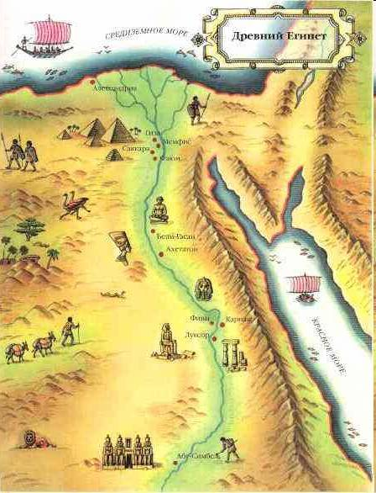
Древний Египет
Средиземное море
Красное море
Долина Нила
Пороги
Дельта Нила
Оазисы
Пустыня

Slide 6
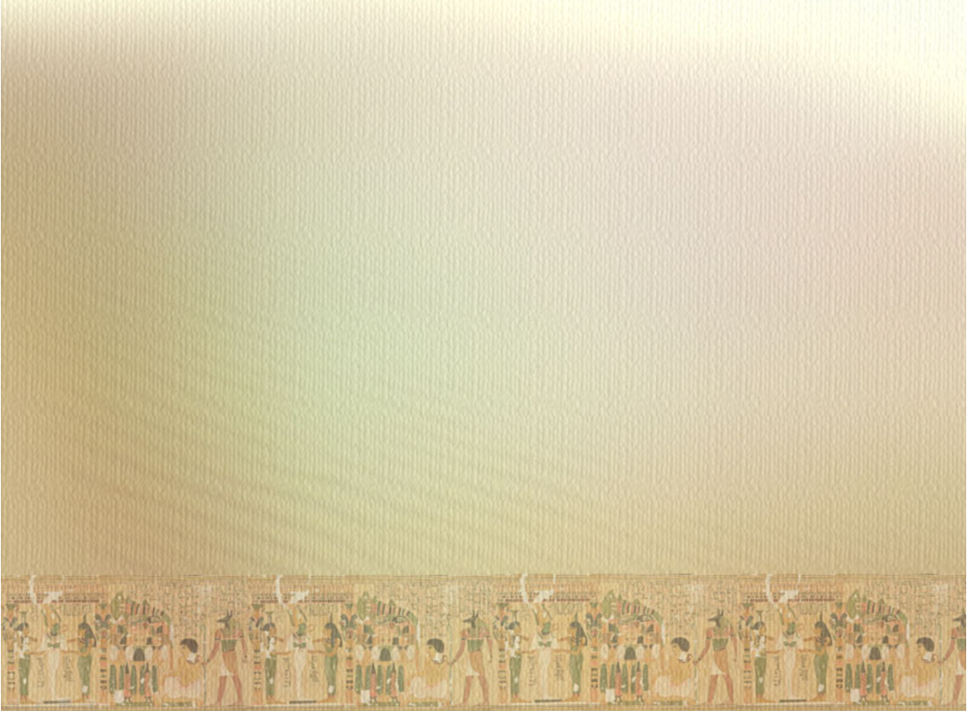
Древнегреческий историк Геродот говорил: «Египет – дар Нила».
Согласны ли вы с Геродотом?

Slide 7
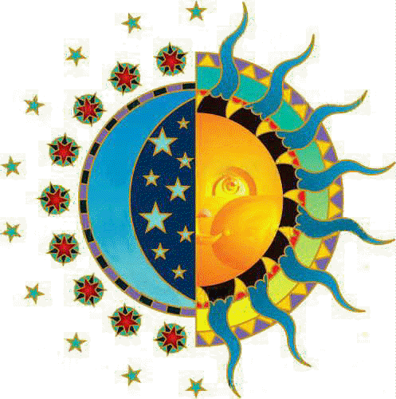
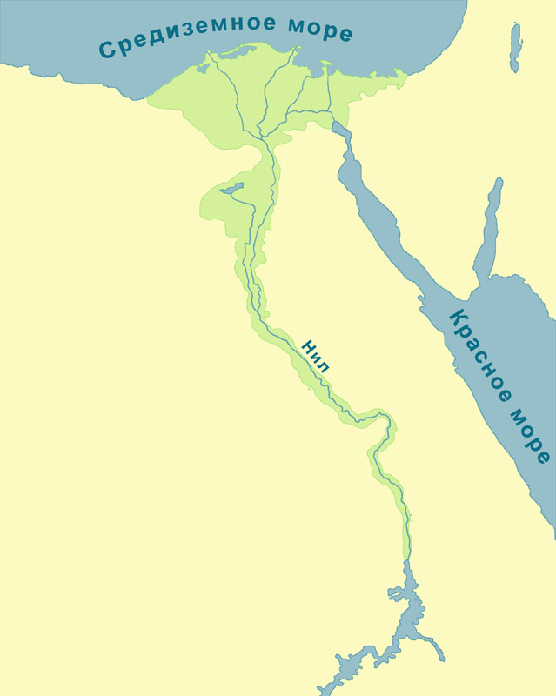
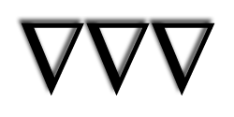
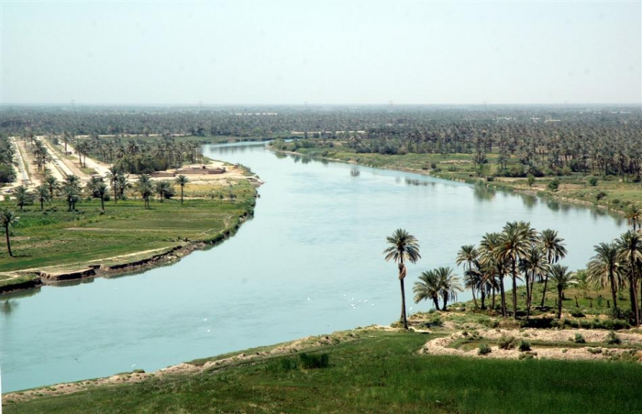
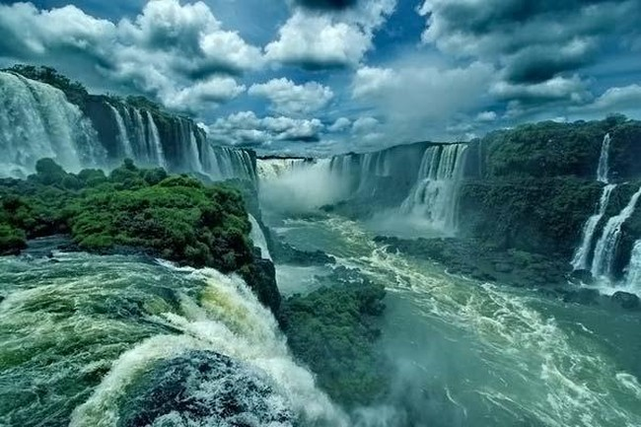
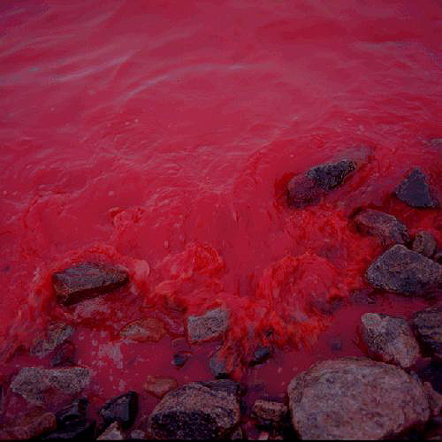

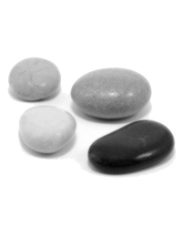
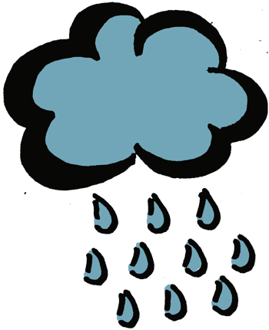
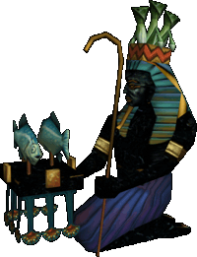
В июне - июле в Центральной Африке шли проливные дожди и таял снег на вершинах гор.
Потоки воды устремлялись в реку. Начинался разлив Нила (19 июля).
Река становилась мутно-зеленого цвета, а затем красного. Вода прибывала с каждым днём, заливая всю долину до самых горных обрывов.
Лишь в ноябре Нил возвращался в свои берега и вода становилась голубой и прозрачной.
Безжизненная пустыня превращалась в цветущий рай.
УСТЬЕ
Нил
Ливийская пустыня
12 - 15 км
1 порог —
C
З В
Ю
ИСТОК

Slide 8
Видео «Нил» (1м 19)

Slide 9
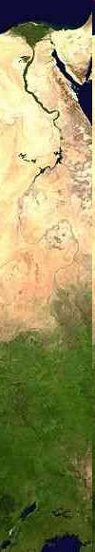
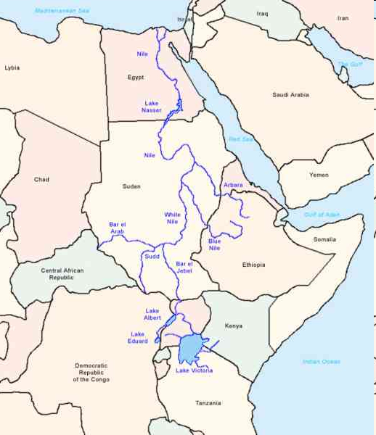
Голубой Нил
В горах Эфиопии тает снег.
В центральной Африке – сезон дождей.
Белый Нил

Slide 10
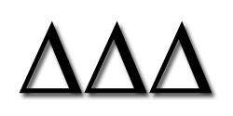
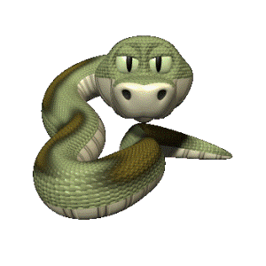
Что такое пороги?
Чем защищён Египет
с запада?
Какое море омывает берега Египта на востоке?
О какой реке идет речь в документе? Где она берёт своё начало и куда впадает?
Что происходит с рекой, когда начинается летнее солнцестояние?
Пороги Нила – это каменистые преграды на дне реки.
УСТЬЕ
К западу от Египта находится Ливийская пустыня.
С востока Египет омывается водами Красного моря.
В период летнего солнцестояния начинался разлив Нила.
Нил
Что такое дельта Нила?
Ливийская пустыня
Нил – вторая (после Амазонки – 6992 км) по протяженности река в мире: её длина – 6670 км. Река берет начало на юге, на Восточно-Африканском плоскогорье и впадает на севере в Средиземное море.
Дельта – разветвление в устье реки при её впадении в море, озеро.
1 порог —
C
З В
Ю
ИСТОК

Slide 11
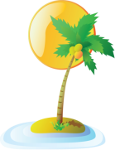
природные и климатические особенности Египта.
УСТЬЕ
Узкая долина Нила (плодородные почвы).
Каменистые бесплодные пустыни.
Отсутствие дождей.
Песчаные бури.
Среднегодовая температура:
+ 25-30 ˚С (летом + 40-52 ˚С).
Нил
Ливийская пустыня
12 - 15 км
1 порог —
C
З В
Ю
Что такое оазис?
ИСТОК
Оазис – место в пустыни, где есть вода и растительность.

Slide 12
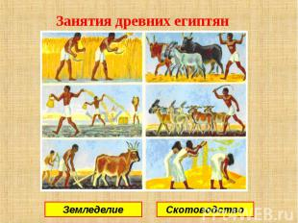
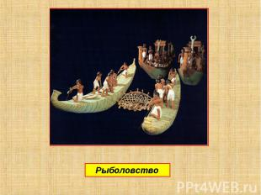
ОСНОВНЫЕ ЗАНЯТИЯ ЕГИПТЯН
земледелие
скотоводство
рыболовство

Slide 13
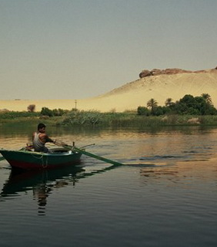
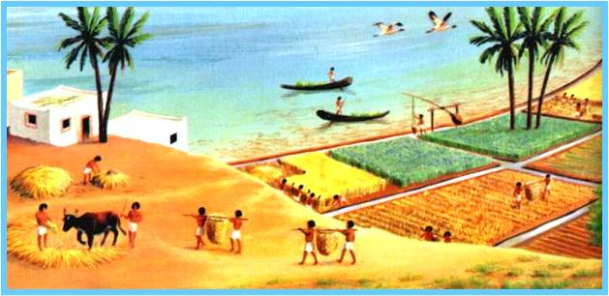
2. Жизнь земледельцев на берегax Нила.
ОСНОВНЫЕ ЗАНЯТИЯ ЕГИПТЯН
Египтяне были трудолюбивыми и искусными земледельцами.
Год земледельца делился на три сезона.
Сезон разлива Нила приходился на июль - ноябрь.
К этому времени должны были быть вырыты каналы.
Поля окружали специальными насыпями, чтобы там задерживалась вода.
В эти же месяцы, когда не было сельскохозяйственных работ, власти призывали крестьян на государственные работы - строительство храмов, гробниц, дорог или на разработку полезных ископаемых в рудниках.

Slide 14
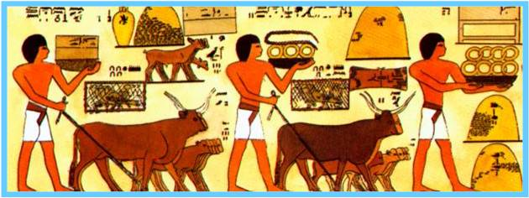
ЗЕМЛЕДЕЛИЕ
С середины ноября наступал период пахоты.
Землю вспахивали сохой или деревянным плугом с бронзовым лемехом.
В плуг впрягали волов. В Древнем Египте очень долго не знали о существовании лошадей. Они появились здесь вместе с кочевниками-завоевателями только через полторы тысячи лет после возникновения древнеегипетской цивилизации.
Египтяне выращивали пшеницу и ячмень. На их огородах росли разные овощи - фасоль, горох, огурцы, лук, чеснок.
Урожай собирали в марте - апреле. Пшеницу и ячмень жали серпами с лезвиями из заостренных кусочков кремня.

Slide 15
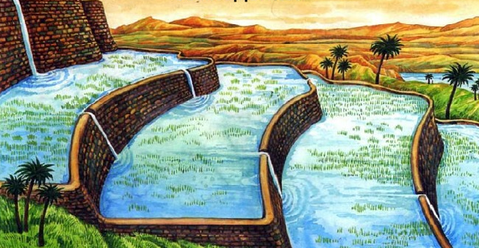
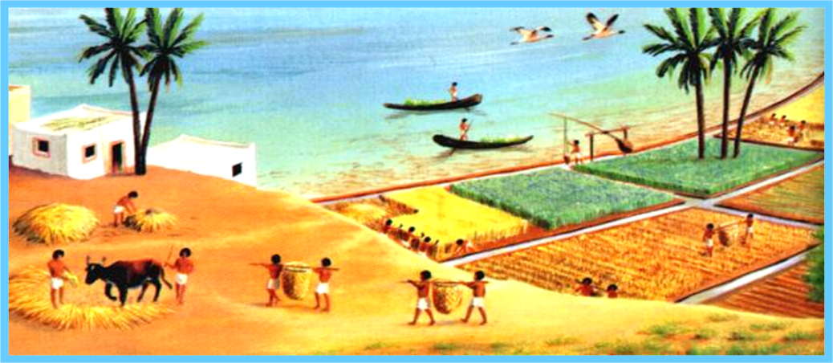
ОСНОВНЫЕ ЗАНЯТИЯ ЕГИПТЯН
Поля египтян были изрезаны большими и маленькими каналами на правильные четырехугольники. Вся долина Нила, если посмотреть на нее сверху, напоминала шахматную доску.
Поливное (ирригационно) земледелие

Slide 16
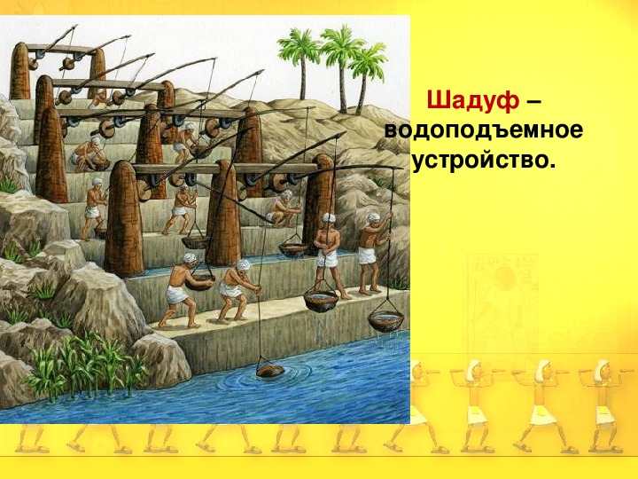
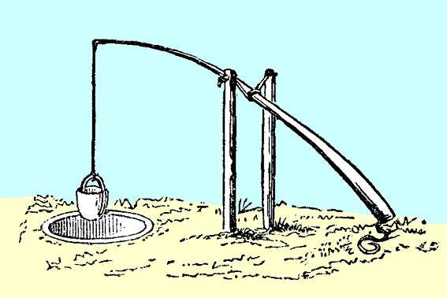
ОСНОВНЫЕ ЗАНЯТИЯ ЕГИПТЯН
Оросительная система садов и огородов включала особые приспособления – шадуфы. Они представляли собой два столба с перекладиной. К перекладине была прикреплена качающаяся жердь, на одном конце которой был камень, а на другом кожаное ведро. Ведром черпали воду из колодца и поливали поля.
Шадуф –водоподъемное устройство

Slide 17
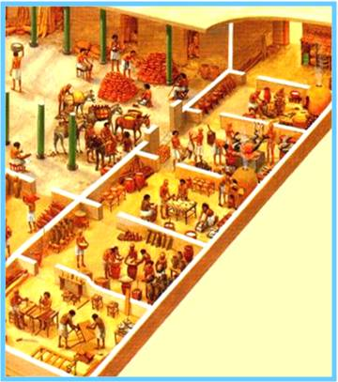
ОСНОВНЫЕ ЗАНЯТИЯ ЕГИПТЯН
Древние египтяне были искусными садоводами. В садах зрели финики, инжир, гранаты, а в виноградниках - разные сорта винограда.
Коровы, овцы, козы давали молоко, мясо, шкуры.
В водоемах плавали домашние гуси и утки.
Рыбу египтяне ловили сетями, на крючок или ловушками.
Для производства тканей выращивали лен.
Древний Египет считался житницей Древнего мира.
Он продавал зерно и продукты питания в другие страны.

Slide 18
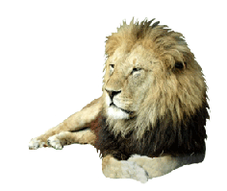
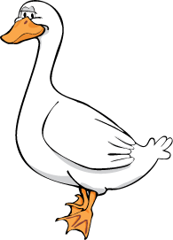
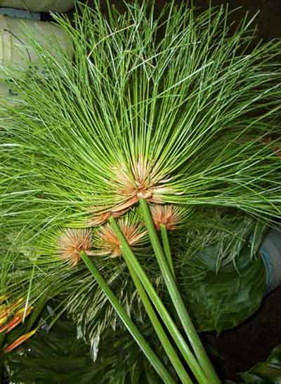

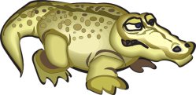
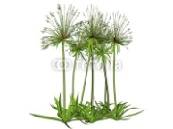
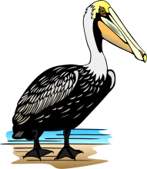
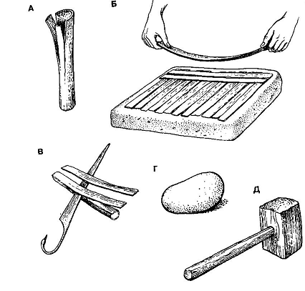
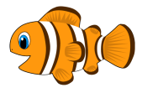
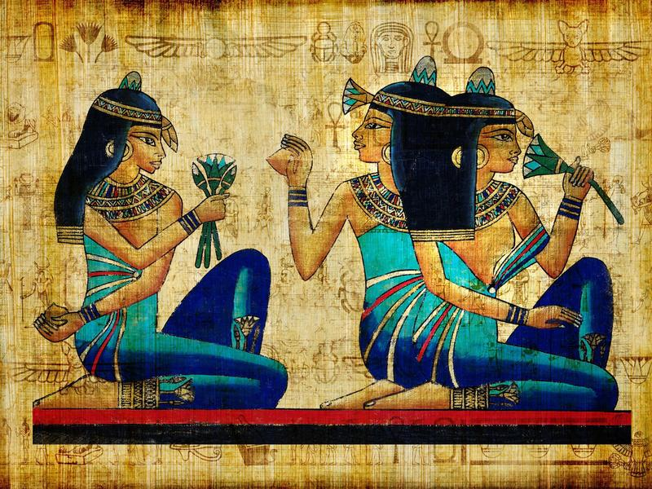
растительный и животный мир Египта.
УСТЬЕ
Среднегодовая t: + 25-30 ˚С
Растительный мир:
Финиковые пальмы.
Акации.
Папирус (тростник).
Нил
Ливийская пустыня
1 порог —
Животный мир:
Крокодилы.
Бегемоты.
Дикие кошки.
Птицы: гуси, утки, пеликаны.
Рыбы.
C
З В
Ю
ИСТОК

Slide 19
РЕМЕСЛО
РЕМЕСЛО
30 ПРОФЕССИЙ
КУЗНЕЦЫ
ГОНЧАРЫ
КОРАБЕЛЬЩИКИ
СТРОИТЕЛИ
ПЛОТНИКИ И СТОЛЯРЫ

Slide 20
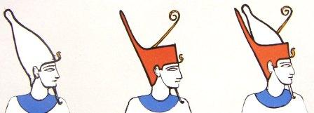
НОМЫ
В Долине и Дельте складываются номы – общины, связанные с местными ирригационными системами.
Ном состоял из нескольких поселков, объединенных вокруг укрепленного города, в котором находился храм бога-покровителя и резиденция правителя- жреца.

Slide 21
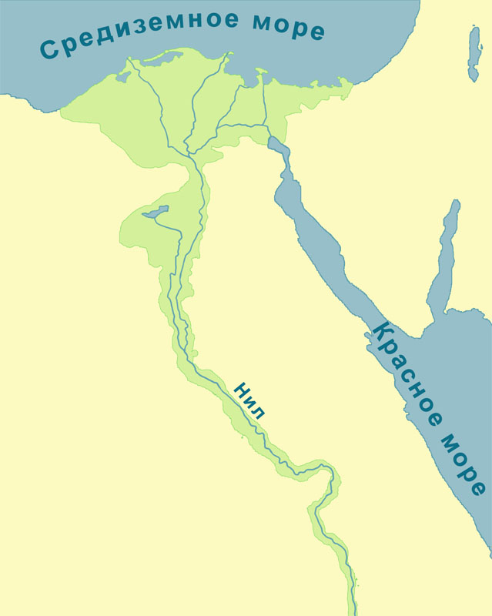
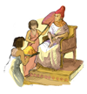

ОБРАЗОВАНИЕ ГОСУДАРСТВА
Правители египетских царств постоянно воевали друг с другом.
Множество лет назад в долине Нила возникло около сорока царств.
1 порог —

Slide 22

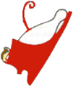
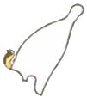
Что произошло в Египте
около 3000 года до н. э.?
3000 г. до н. э.
Около 3000 года до н. э. царю Южного Египта удалось завоевать Северный Египет – образовалось единое Египетское государство, территория которого теперь простиралась от первого порога Нила до дельты.
Северный
Египет
Южный
Египет
1 порог —
Государство всегда имеет определенную территорию.

Slide 23
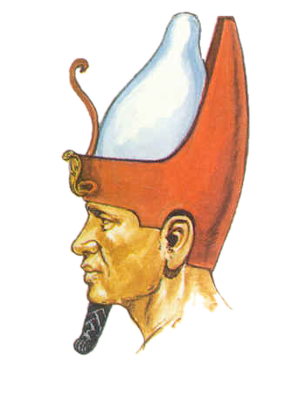
ОБРАЗОВАНИЕ ГОСУДАРСТВА
Правитель объединенного Египта стал носить двойную корону.
Правителей всего Египта называют фараонами
(«великий дом»).
1 порог —
В государстве всегда есть правитель.

Slide 24
Фильм «Фараон» (58 сек)

Slide 25
ОБРАЗОВАНИЕ ГОСУДАРСТВА
Столицей единого государства стал город Мемфис («Белые стены», Весы Двух стран, Жизнь Двух стран).
Мемфис
1 порог —
В государстве всегда есть столица (главный город).

Slide 26
ОБРАЗОВАНИЕ ГОСУДАРСТВА
Население страны платило фараону налоги – отдавало часть урожая.
Так образовалась казна – доходы правителя и его помощников.
Мемфис
1 порог —
В государстве всегда осуществляется сбор налогов и есть казна.

Slide 27

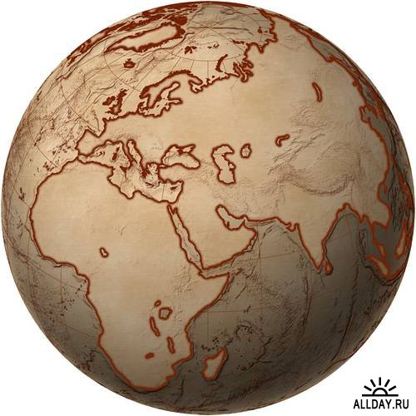
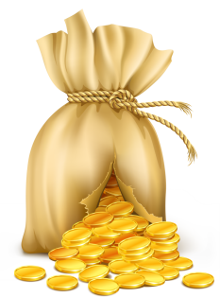
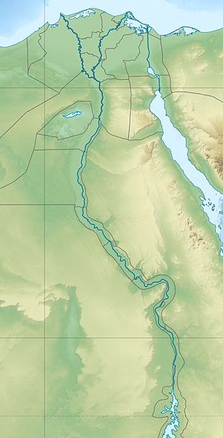
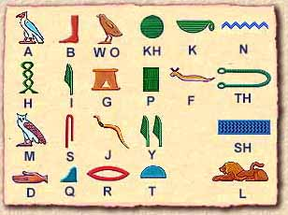
ПРИЗНАКИ ГОСУДАРСТВА
ЗАКОНЫ
ПРАВИТЕЛЬ
(ЦАРЬ, ФАРАОН)
ТЕРРИТОРИЯ
Государство
СТОЛИЦА
КАЗНА
ПИСЬМЕННОСТЬ
МЕМФИС

Slide 28
ДЕЛЕНИЕ ИСТОРИИ ДРЕВНЕГО ЕГИПТА
РАННЕЕ ЦАРСТВО
ДРЕВНЕЕ ЦАРСТВО
СРЕДНЕЕ ЦАРСТВО
НОВОЕ ЦАРСТВО
ПОЗДНЕЕ ЦАРСТВО

Slide 29
ПОВТОРЕНИЕ
Приведите в соответствие понятия и определения:
А. Оазис
1. Место, где река берет своё начало.
Б. Исток
2. Каменистые преграды на реке.
3. Разветвление в низовьях реки при её впадении в море, озеро.
В. Пороги
Г. Устье
4. Место в пустыни, где есть вода и растительность.
Д. Дельта
5. Место, где река впадает в море, озеро и т.д.
А | Б | В | Г | Д
4 | 1 | 2 | 5 | 3
А | Б | В | Г | Д

Slide 30

ЗАДАЧА
до Н.Э.
Н.Э.
От прошлого к будущему через настоящее
3000 -
2020
объединение Египта
Рождение
Иисуса Христа
?

Slide 31
ОТВЕТ
до Н.Э.
Н.Э.
От прошлого к будущему через настоящее
3000 -
2020
объединение Египта
Рождение
Иисуса Христа
3000+2020=5020

Slide 32
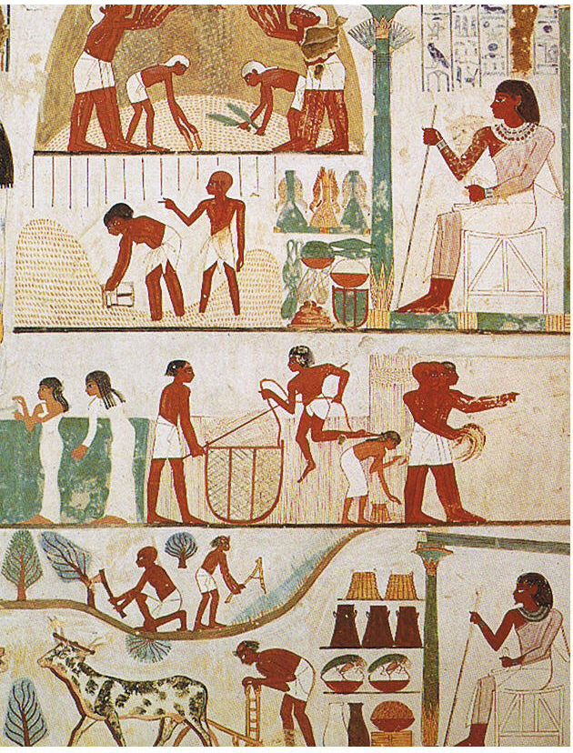
Задание для учащихся
1. Какие природные условия Египта были благоприятны для земледелия? Чем?
2. Какие трудности создавала природа для первых жителей долины Нила?

Slide 33
1. Какие природные условия Египта были благоприятны для земледелия? Чем?
2. Какие трудности создавала природа для первых жителей долины Нила?
Земледелие и скотоводство
«+» | «-»
Свет; Тепло; Вода (река и ее разливы); Плодородная почва (ил). | Болота; Заросли тростника; Неравномерность орошения.

Slide 34
ВЫВОДЫ
Египет – это страна, которая располагалась на берегах Нила от первого порога до Средиземного моря.
Воды Нила приносят ил, делают почву плодородной.
Нил – удобный водный путь – связывал людей, живших вдоль его берегов.
«Египет – дар Нила».

Slide 35
ЗАДАНИЯ
1
3
2
Прочитайте учебник
§ 6
Стр. 28 – 31.
Выполните задание № 4 стр.31.
«Представьте себя земледельцем и расскажите о своем труде».
Выпишите всю
Терминологию, и запишите опорный конспект
Стр. 31

